Slide 1
“Adaptación al Climático en Chile
II Workshop sobre Permisos Mineros, PERPROMIN
Agosto 2026
Maritza Jadrijevic
Jefa Depto. Adaptación
División de Cambio Climático
Ministerio del Medio Ambiente

Slide 2
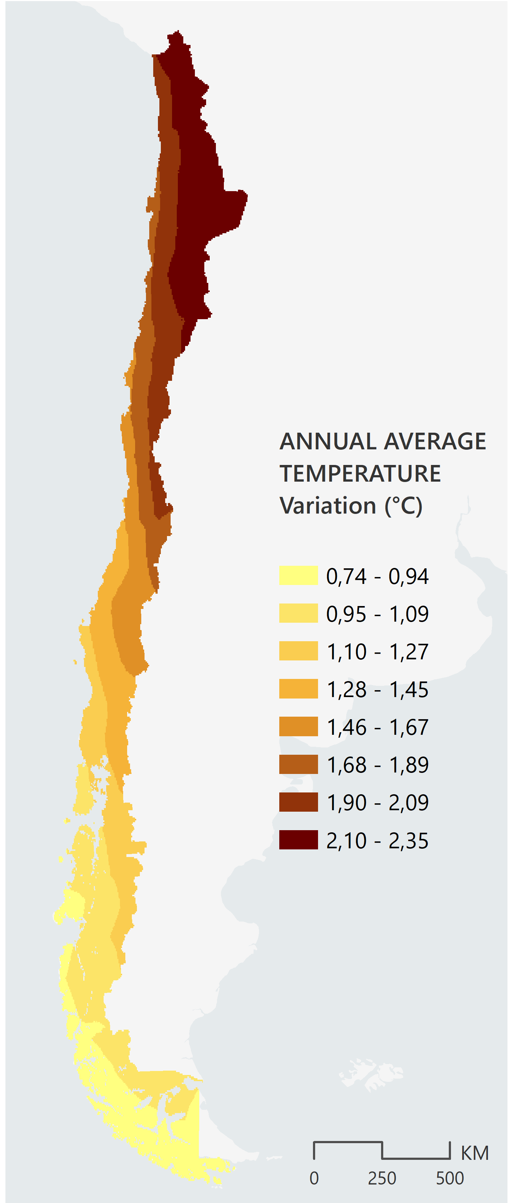
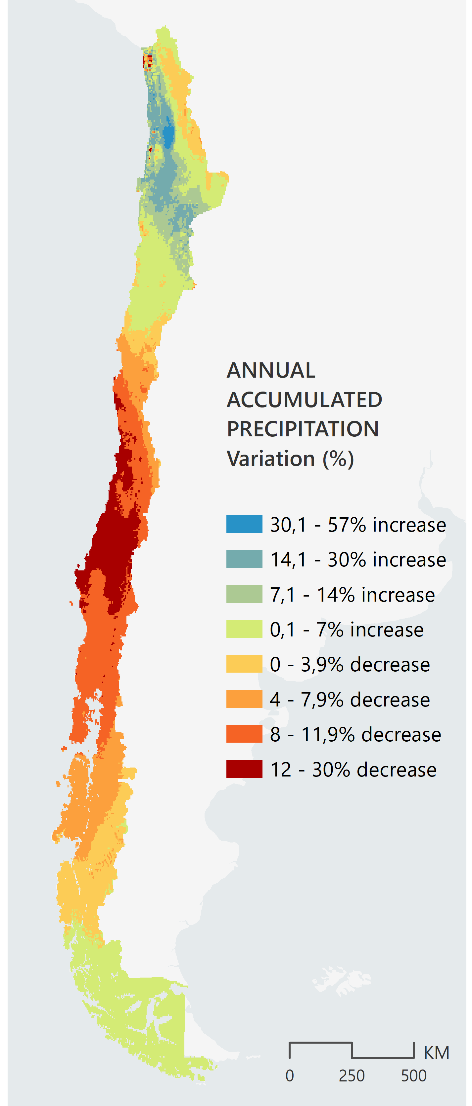
Chile País Vulnerable
Tendencias climáticas observadas y proyectadas
Informe Bienal de Transparencia)
2023 clima observado
• Año más caluroso desde 1961
• 13 años consecutivos de condiciones cálidas y 17 años de condiciones secas
• 7 de los 10 años más calurosos registrados ocurrieron en la última década
• Desde 2010 la Megasequía tuvo un máximo en 2019 y 2021 con déficit de precipitaciones de 36,6% y 42,9%
2035–2065 cambio proyectado
De acuerdo al escenario SSP58.5 del
IPCC
TEMPERATURA MEDIA ANUAL
Variación (°C)
PRECIPITACIÓN ACUMULADA ANUAL
Variación (%)

Slide 3
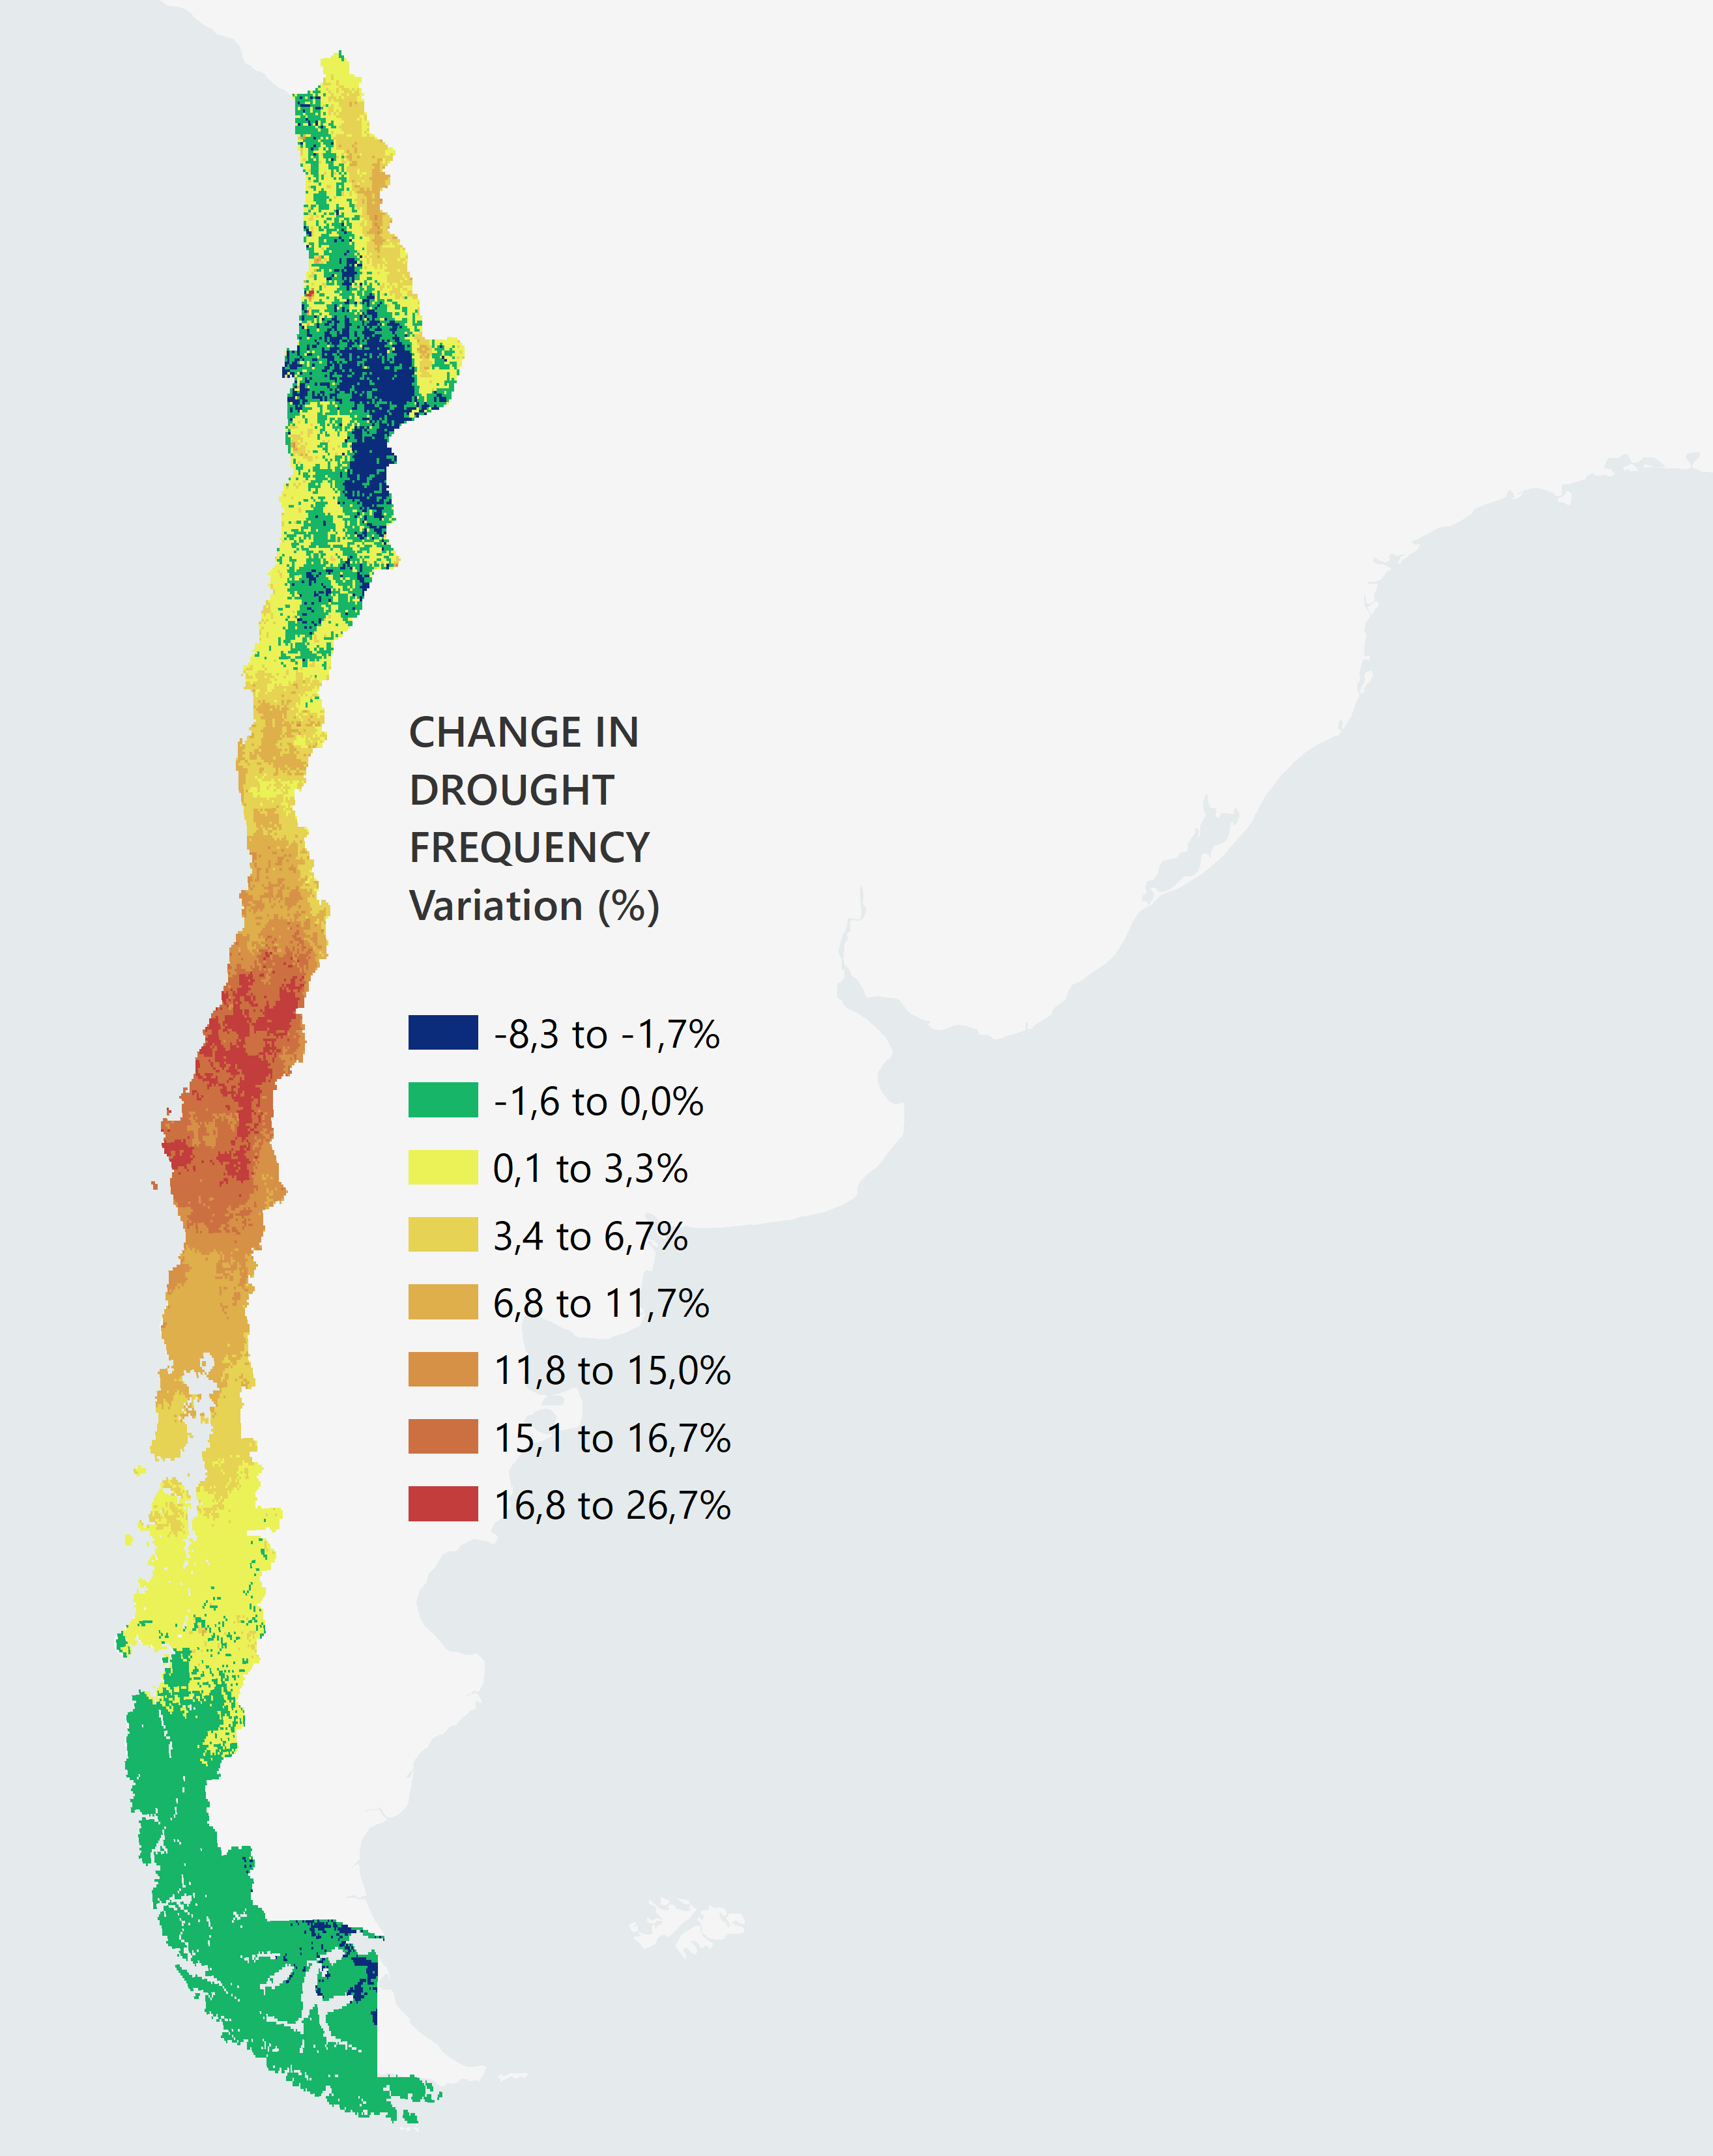
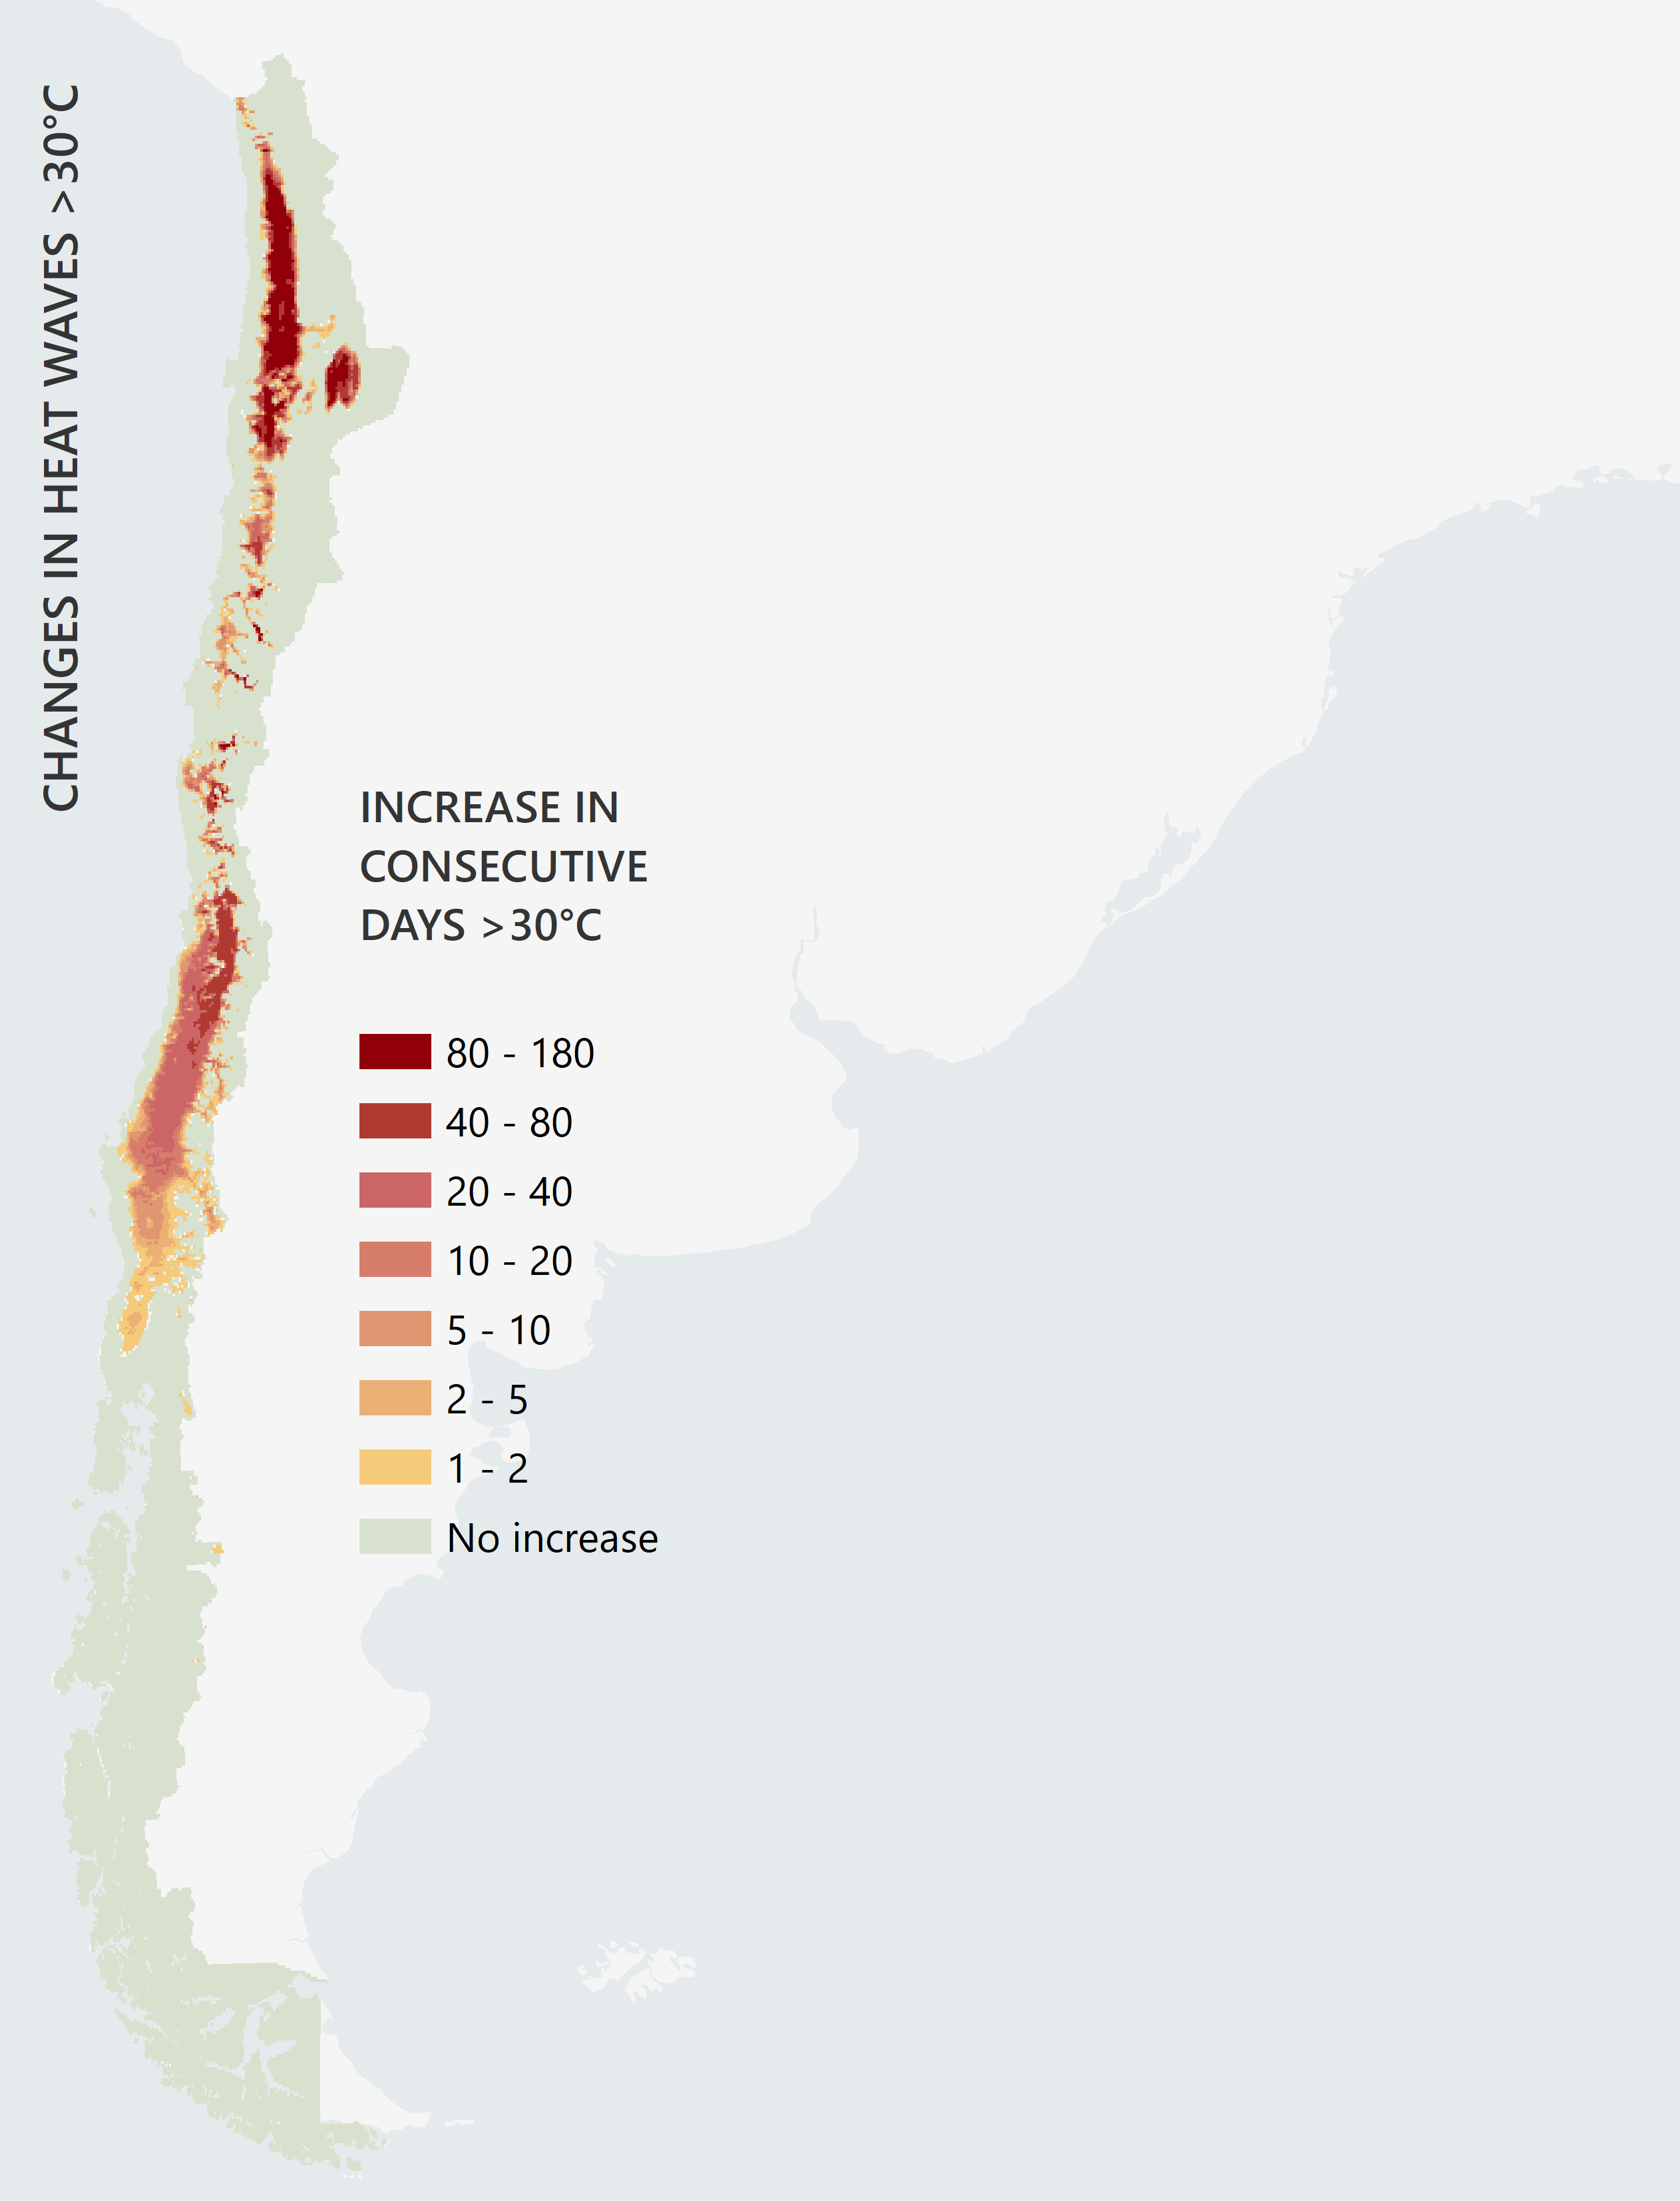
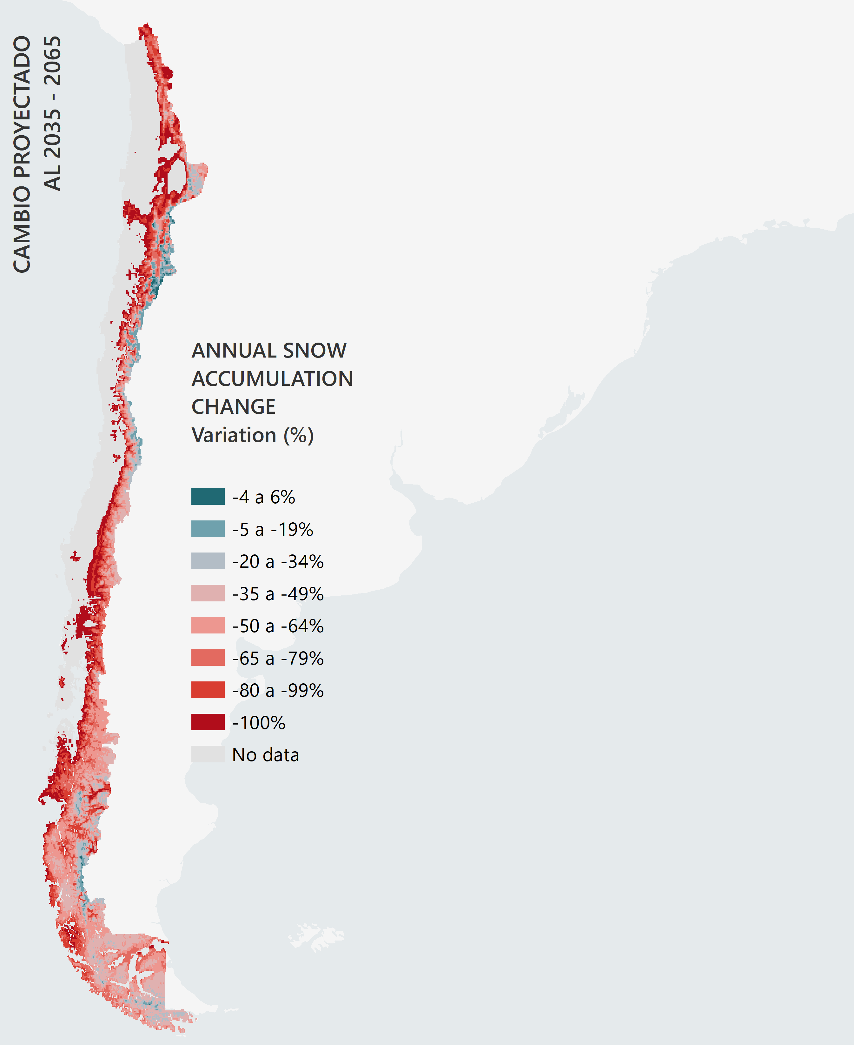
Impactos observados y potenciales del cambio climático
Megasequía
Olas de calor
Retroceso glaciar
Sequía continua desde 2010, con un déficit de precipitaciones de aproximadamente un 30%.
Sequía sin precedentes en el último milenio, comprometiendo la seguridad hídrica.
Las regiones central y sur, altamente pobladas y clave para la agricultura, se proyectan como las más afectadas por el aumento de las sequías.
Se proyecta el aumento más crítico en la frecuencia de olas de calor en la Pampa del Norte y el Altiplano.
El valle central podría experimentar entre 10 y 80 días consecutivos más de calor extremo.
Olas de calor más frecuentes e intensas amenazan la salud pública, los ecosistemas y las áreas agrícolas clave.
30 años de deshielo acelerado que afectan el suministro de agua en el norte y el centro.
Se proyecta una pérdida significativa en la acumulación anual de nieve a lo largo de los Andes.
Aumentos en las sequías de verano mientras las reservas de agua para consumo humano, ecosistemas y agricultura están en riesgo.
CAMBIO EN LA FRECUENCIA DE SEQUÍAS (%)
AUMENTO
EN DÍAS CONSECUTIVOS >30°C
CAMBIO EN
LA NIEVE ACUMULADA (%)

Slide 4
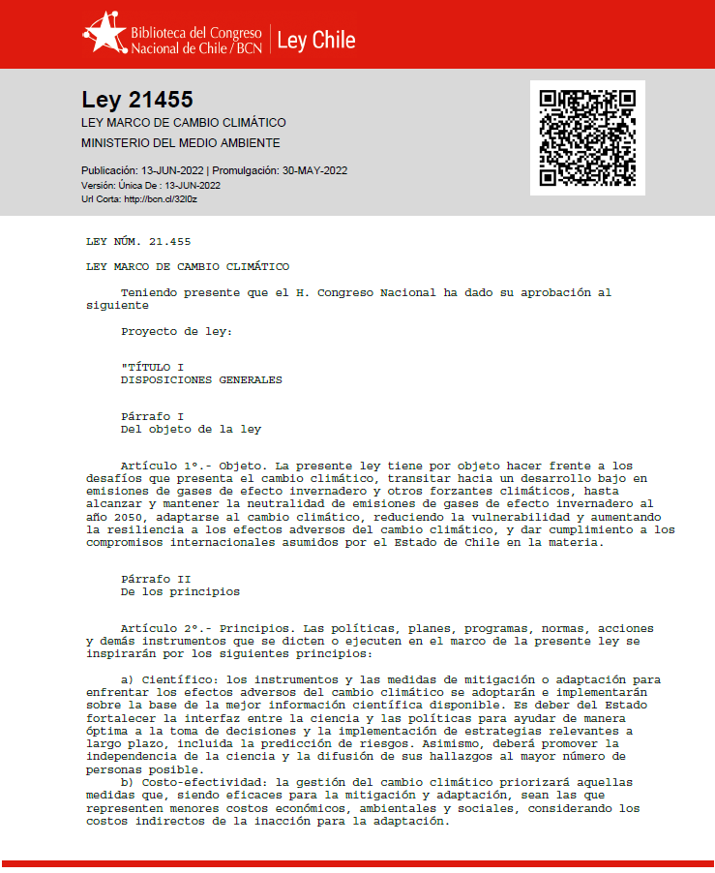
LEY MARCO DE CAMBIO CLIMÁTICO
META: Neutralidad de emisiones y resiliencia al 2050
Instrumentos de Gestión del Cambio Climático
Institucionalidad del Cambio Climático
Sistemas de Información
Incorporación de Consideraciones Climáticas en otros Instrumentos
Principios Jurídicos

Slide 5
Principios establecidos en la Ley – artículo 2
Científico
Costo-efectividad
Enfoque ecosistémico
Progresividad
Territorialidad
Progresividad
Equidad y Justicia Climática
Preventivo
Participación ciudadana
Precautorio
No regresión
No regresión
Coherencia
Flexibilidad
Urgencia climática
Transversalidad
Transparencia
Notes:
Principios están alineados con Escazú: participación, transparencia equidad y justicia climática

Slide 6
CAMBIO CLIMÁTICO
MITIGACIÓN
Acción, medida o proceso orientado a reducir las emisiones de gases de efecto invernadero y otros forzantes climáticos […] o a incrementar, evitar el deterioro o mejorar el estado de los sumideros de dichos gases, con el fin de limitar los efectos adversos del cambio climático.
ADAPTACIÓN
Acción, medida o proceso de ajuste al clima actual o proyectado o a sus efectos en sistemas humanos o naturales, con el fin de moderar o evitar los daños, reducir la vulnerabilidad, aumentar la resiliencia o aprovechar las oportunidades beneficiosas.
Causas
Consecuencias
Definición de la Ley Marco de Cambio Climático:
Cambio del clima atribuido directa o indirectamente a la actividad humana que altera la composición de la atmósfera mundial y que se suma a la variabilidad natural del clima observada durante períodos de tiempo comparables.

Slide 7
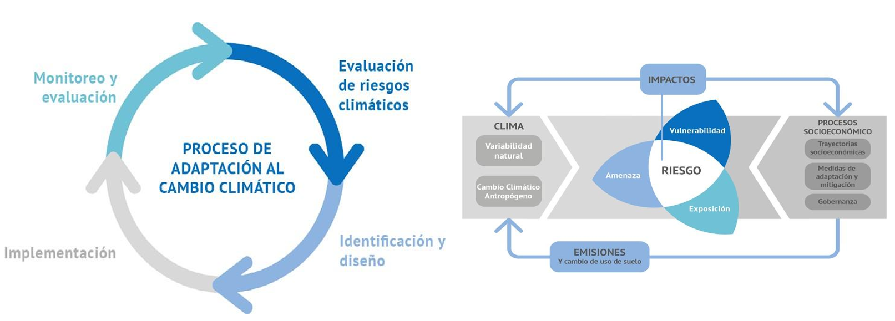
El ciclo de la adaptación y la Evaluación de riesgos climáticos

Slide 8
Instrumentos de Gestión del Cambio Climático
LEY MARCO DE CAMBIO CLIMÁTICO
Meta carbono-neutralidad y resiliencia al 2050
12 planes Sectoriales de Adaptación:
Ciudades
Infraestructura
Energía
Minería
Transportes
Recursos Hídricos
Turismo
Biodiversidad
Pesca y Acuicultura
Salud
Silvoagropecuario
Zona Costera
7 Planes Sectoriales de Mitigación
Ciudades
Infraestructura
Energía
Minería
Transportes
Silvoagropecuario
Residuos MINSAL)
Contribución Determinada a nivel Nacional (NDC)
Estrategia Climática de Largo Plazo (ECLP)
Sistema Nacional de Información y Participación Ciudadana sobre Cambio Climático
Plan Nacional de Adaptación al Cambio Climático
Planes Sectoriales
de Adaptación y Mitigación
Planes de Acción Regional de Cambio Climático
Planes de Acción Comunal de Cambio Climático
Planes Estratégicos
de Cuencas

Slide 9
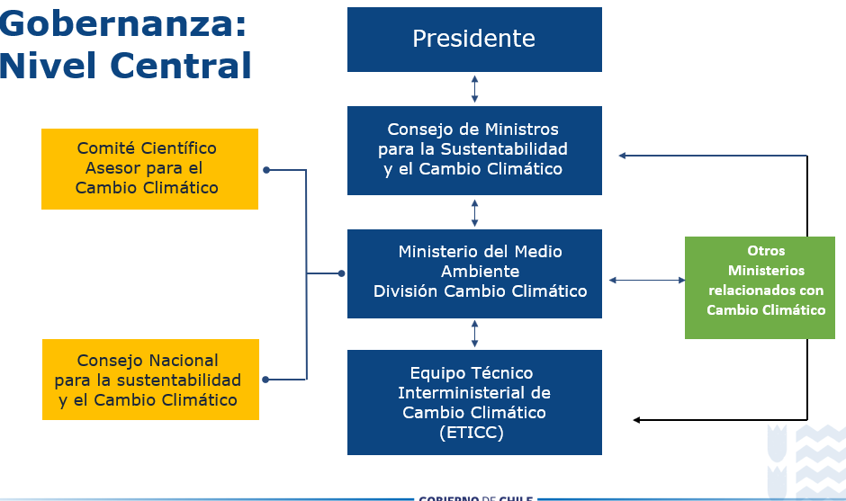
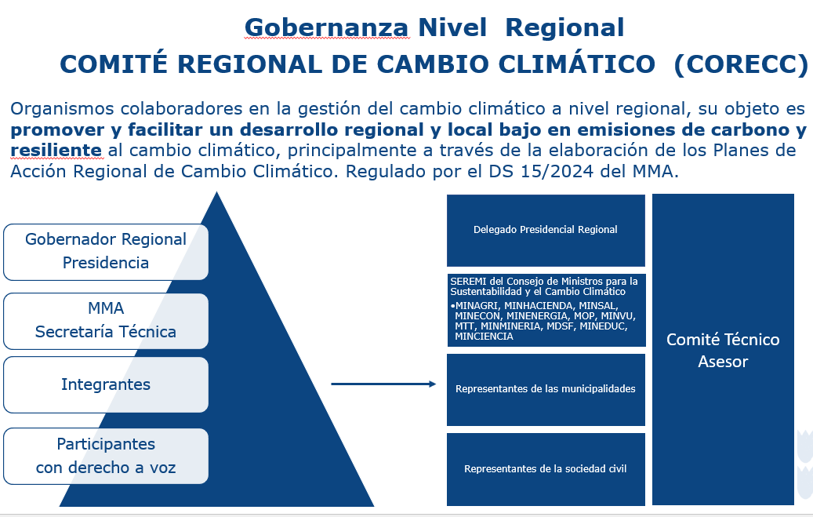
Institucionalidad de Cambio climático

Slide 10

LEY MARCO DE CAMBIO CLIMÁTICO (N° 21.455)
Inclusión del Cambio Climático en otros instrumentos
Art. 40°: “Los proyectos o actividades que se sometan a evaluación de impacto ambiental de acuerdo a la ley considerarán la variable de cambio climático en los componentes del medio ambiente que sean pertinentes, conforme lo disponga el reglamento respectivo […]”
Decreto 30: Aprueba Modificación al Decreto Supremo N° 40/2012 del MMA, que Establece el Reglamento del Sistema de Evaluación de Impacto Ambiental

Slide 11
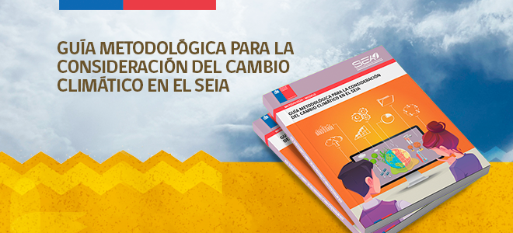
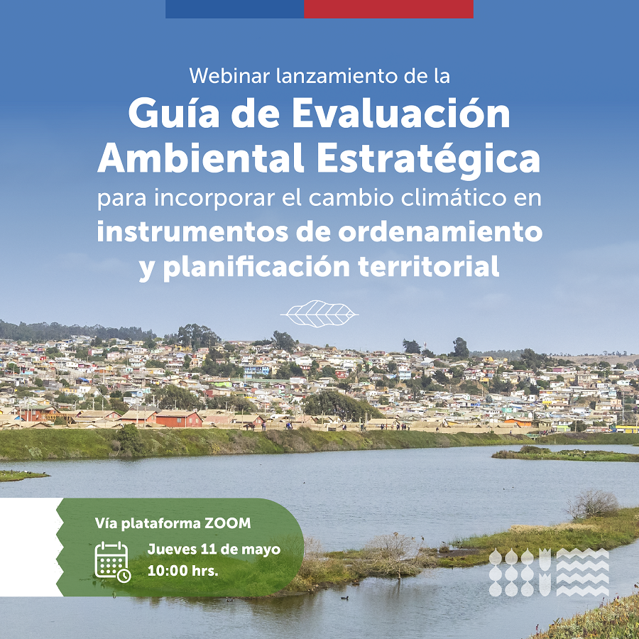
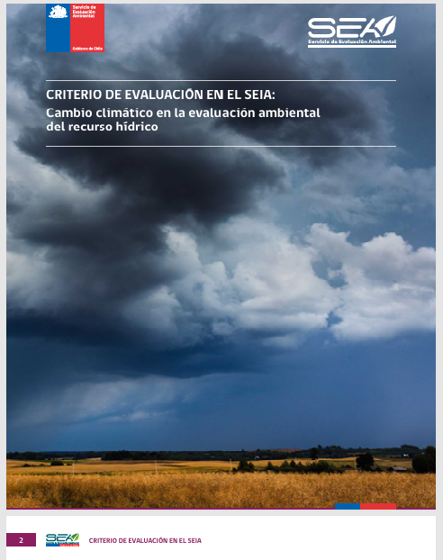
Integración de la adaptación en Otros Instrumentos
  Elaboración de Guía y modificación del reglamento
Evaluación
Ambiental Estratégica
Criterio de evaluación en el SEIA: Cambio climático en la evaluación ambiental del recurso hídrico.
Si un proyecto y el cambio climático generan un efecto conjunto sobre el recurso hídrico, entonces se deberá incorporar el análisis del efecto del cambio climático para evaluar la significancia de los impactos, lo que implicará incluir los cambios en precipitación y temperatura en el área de influencia.
11

Slide 12
Sistema Nacional de Acceso a la Información y Participación Ciudadana sobre Cambio Climático.
Sistema Nacional
Sistema Nacional Inventario de GEI.
Sistema Nacional de Prospectiva de GEI.
Sistema de Certificación Voluntaria de Gases de Efecto Invernadero y Uso del Agua.
Plataforma de Adaptación Climática .
Repositorio Científico de cambio climático (MCTCI)
Reporte Climático (Seguimiento de instrumentos)
TÍTULO V, Ley 21.455.
Se desarrollará:
Sistema único.
Administrado y coordinado por el Ministerio del Medio Ambiente, con apoyo del Ministerio de Ciencia, Tecnología, Conocimiento e Innovación y demás órganos de la Administración del Estado competentes.
Incluye subsistemas de información
Este sistema nacional promoverá y facilitará la participación ciudadana en la elaboración, actualización y seguimiento de los instrumentos de gestión del cambio climático.
Deberá propender a emplear un lenguaje comprensible.

Slide 14

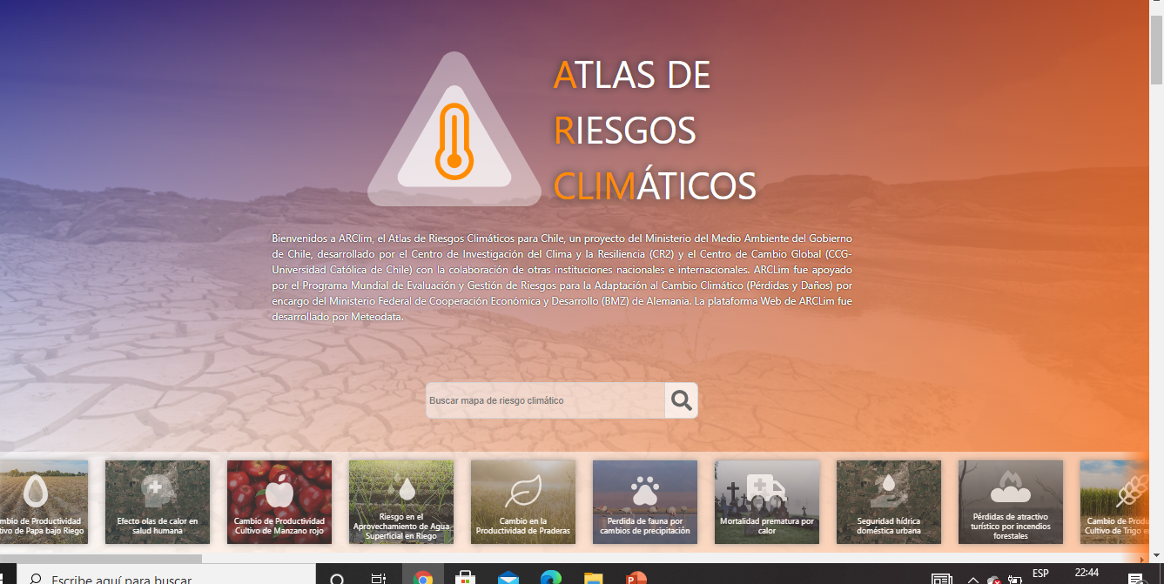
Herramientas para la Adaptación ra del Atlas de Riesgos climáticos https://arclim.mma.gob.cl
Explorador de Amenazas actualización a escenarios del AR6)
Mapas de Riesgos ( nuevos mapas subidos y en desarrollo)
Mapa de distribución de especies

Slide 15

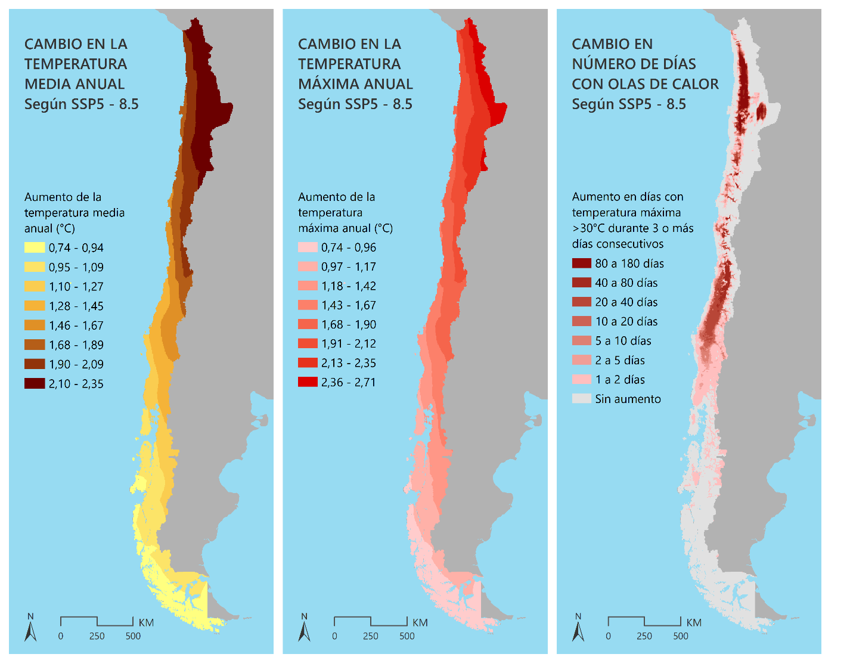
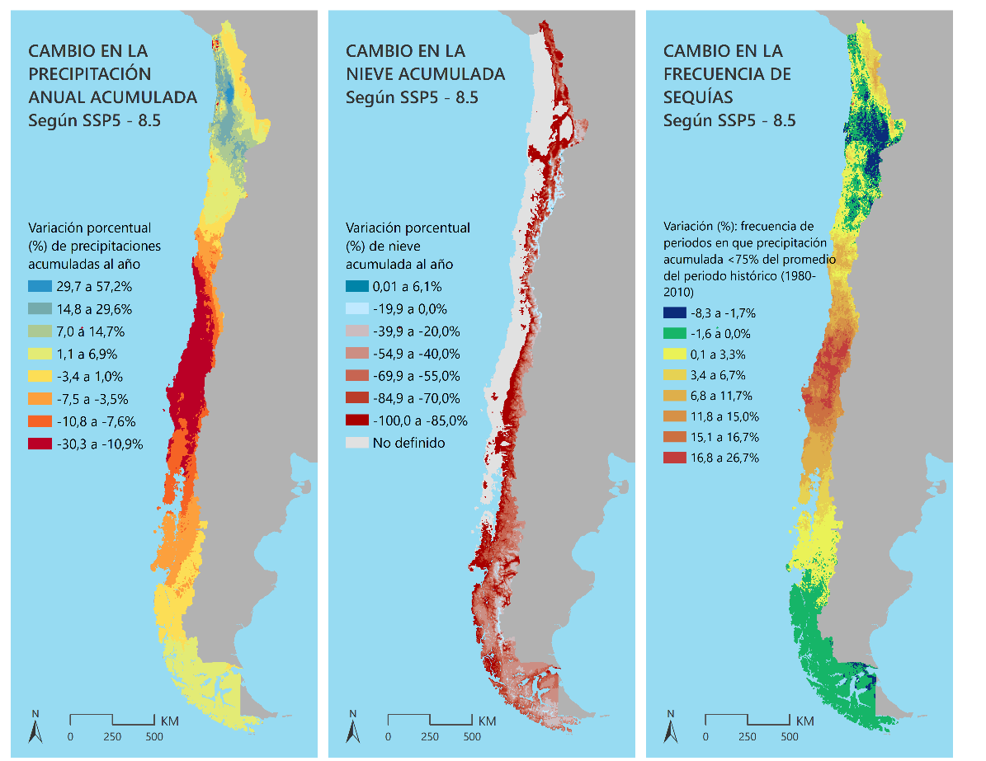
Proyecciones climáticas
Temperatura Media Anual
Temperatura Máxima Anual
Precipitación anual acumulada
Nieve acumulada
Frecuencia Sequías
Olas de calor
Nieve acumulada
Cambio en la Temperatura Media Anual, la Temperatura máxima anual y los días con olas de calor entre el período histórico (1980-2010) y futuro proyectado (2035-2065)
Cambio en la Precipitación Anual Acumulada, Cambio en la Nieve Acumulada y Cambio en la Frecuencia de Sequía (2035-2065)

Slide 16
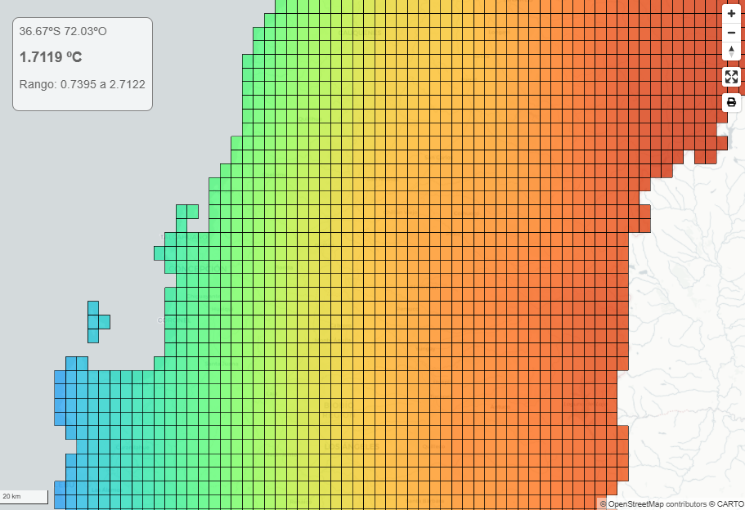
Algunas Preguntas clave
¿Cuáles son las amenazas climáticas relevantes y sus proyecciones futuras?
¿Es posible que el cambio del riesgo afecte al proyecto o a su área de influencia?
¿Es posible que esta afectación intensifique impactos del proyecto en el Área de Influencia ?
Que medidas se establecen en los planes sectoriales, regionales o coumnales pertinentes?
¿Es necesario hacer ajustes al diseño del proyecto adicionales o el diseño actual es apropiado?
¿Es necesario incorporar o fortalecer acciones de mitigación, reparación o compensación de los Objetivos de protección?

Slide 17
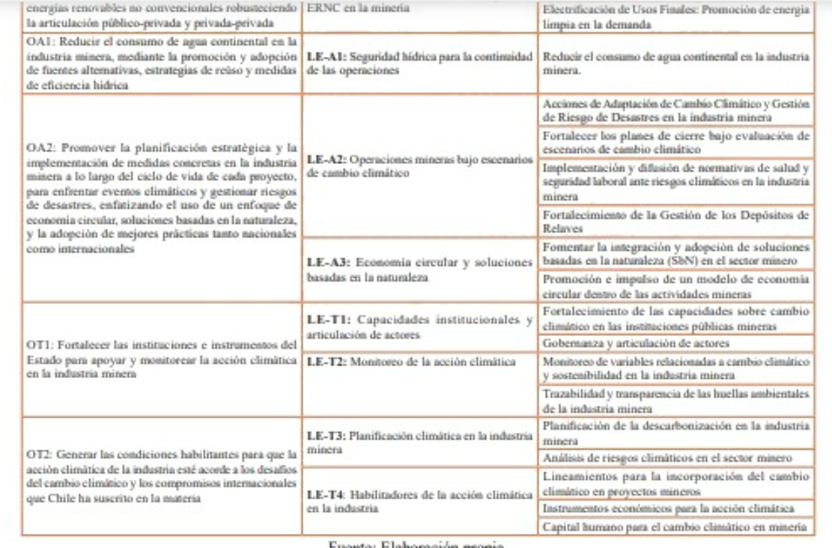
Plan de Adaptación y Mitigación de Minería

Slide 18
¡Gracias!

